Slide 1

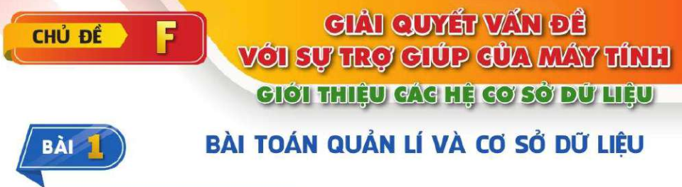

Slide 2
1. Bài toán quản lí
- Có rất nhiều bài toán quản lí cho các tổ chức lớn, nhỏ khác nhau với mức độ phức tạp khác nhau và ngay cả mỗi cá nhân cũng có những nhu cầu quản lí của riêng mình. Quản lí là công việc rất phổ biến. Xã hội càng phát triển, càng văn minh thì nhu cầu và chất lượng quản lí các hoạt động càng cao.
- Thông tin dùng trong bài toán quản lí phải chính xác, kết quả xử lí thông tin phải đáng tin cậy để giúp có được quyết định đúng đắn, hợp lí.
2.Xử lí thông tin trong bài toán quản lí
Xử lí thông tin trong bài toán quản lí bao gồm: Tạo lập hồ sơ, cập nhật và khai thác thông tin.

Slide 3
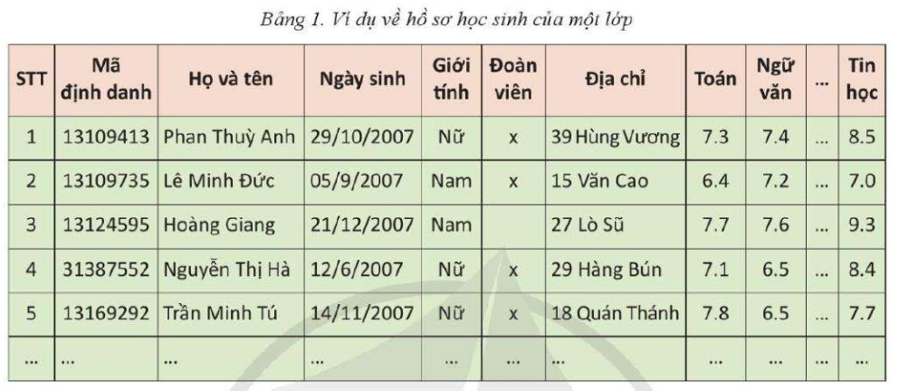
a. Tạo lập hồ sơ
Khi tạo lập hồ sơ cho mỗi bài toán quản lí, phải xác định đầy đủ những dữ liệu cần được lưu trữ, đồng thời dữ liệu nhập vào phải đúng đắn.

Slide 4
b) Cập nhật dữ liệu
- Cập nhật dữ liệu gồm các thao tác: thêm, sửa, xoá dữ liệu.
- Toàn bộ dữ liệu sau mỗi lần cập nhật cũng phải thoả mãn tính đầy đủ và đúng đắn.
c) Khai thác thông tin
- Tìm kiếm dữ liệu: Việc rút ra được các dữ liệu thỏa mãn một số điều kiện nào đó từ dữ liệu đã lưu trữ. Ví dụ: Tìm họ và tên học sinh có điểm môn Tin học cao nhất.
- Thống kê: Khai thác hồ sơ dựa trên tính toán để đưa ra các thông tin không có sẵn trong hồ sơ. Ví dụ: xác định điểm cao nhất và điểm thấp nhất của môn Tin học: xác định số học sinh là đoàn viên.
- Lập báo cáo: Sử dụng các kết quả tìm kiếm, thống kê, sắp xếp dữ liệu được rút ra để tạo lập một bộ hồ sơ mới có nội dung và cấu trúc theo một số yêu cầu cụ thể trong quản lí. Ví dụ: Hết mỗi học kì, giáo viên chủ nhiệm cần có một danh sách học sinh đề nghị nhà trường khen thưởng.

Slide 5
3. Cơ sở dữ liệu và phần mềm hệ quản trị cơ sở dữ liệu
- Để giúp tạo lập, cập nhật CSDL và khai thác thông tin trong CSDL có loại phần mềm được gọi là hệ quản trị CSDL (Database Management System DBMS).
- Hệ quản trị CSDL là một hệ thống chương trình giúp người dùng tương tác với CSDL qua các giao diện dễ hiểu, dễ dùng (như hệ thống bảng chọn, hộp thoại, các biẻu mẫu, báo cáo,...). Với CSDL, hệ quản trị CSDL là hệ thống chương trình truy cập được dữ liệu nhưng tuân theo những ràng buộc để đảm bảo tính đúng đắn cho mọi thao tác cập nhật dữ liệu và khai thác dữ liệu.
- Hệ cơ sơ dữ liệu của một đơn vị là cách gọi chung một tập hợp gồm: CSDL của đơn vị, hệ quản trị CSDL và các phần mềm ứng dụng có các giao diện tương tác với CSDL đáp ứng được nhu cầu quản lí của đơn vị đó.

Slide 6
- Các phần mềm ứng dụng khác muốn sử dụng dữ liệu trong CSDL đều phải thông qua hệ quản trị CSDL giống như mọi chương trình máy tính đều phải chạy dưới sự kiểm soát, điều phối của hệ điều hành.
4. Thực hành tìm hiểu các yéu cầu cùa một bài toán quản lí và CSDL phục vụ
bài toán đó
Em hãy hình dung việc quản lí thư viện của một trường học, thảo luận với bạn và thực hiện các yêu cầu sau đây.
a. Mô tả hoạt động của thư viện
Gợi ý: Cho mượn sách hoặc trả sách như thế nào? Căn cứ vào đâu để biết ai đã mượn, trả sách gì? Căn cứ vào đâu để biết một quyển sách cụ thể đã được cho mượn và chưa được trả lại?...

Slide 7
b. Liệt kê những dữ liệu cần có trong CSDL
Gợi ý: Những đối tượng cần quản lí là người đọc, sách cho mượn,...
Với người đọc, cần quản lí thông tin gì? (Thông tin trên thẻ thư viện gồm: số
thẻ TV, Họ và tên,...).
- Với sách cho mượn, cần quản lí thông tin gì? (Thông tin về quyển sách gồm: Mã sách, Tên sách, tác giả,...).
c) Nêu ví dụ(BTVN).
Nêu thêm ít nhất hai ví dụ cho mỗi công việc sau đây:
- Cập nhật dữ liệu (cho CSDL)
  - Tìm kiếm dữ liệu.
  - Thông kê và báo cáo.

Slide 8
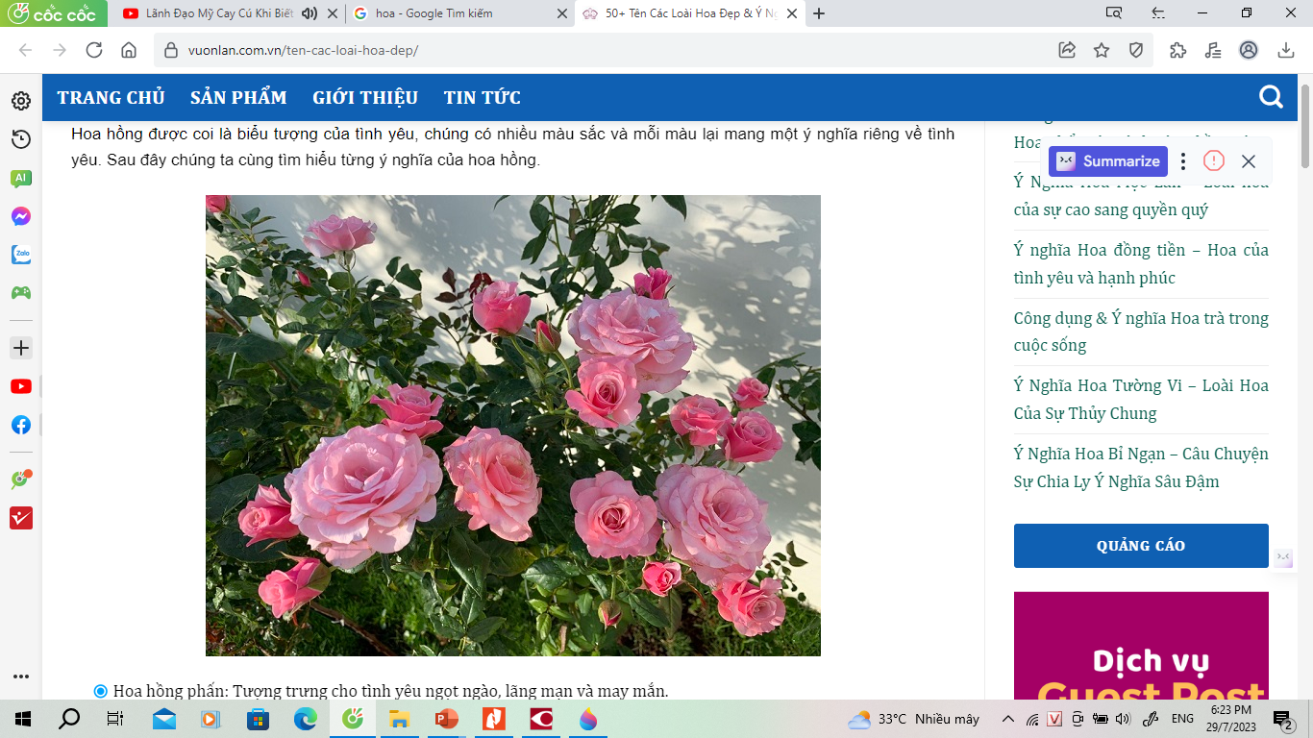

Thank you

